Slide 1
Trabalho Supervisionado de Formatura
QASP – Estimativa da qualidade do ar na cidade de São Paulo
Diego Martos Buoro
Orientação: Prof. Dr. Alfredo Goldman vel Lejbman
Prof. Dr. Rômulo Cássio de Moraes Bertuzzi

Slide 2
Programação
Poluição do Ar
Poluentes
Geodésia
Inverso da Potência das Distâncias
Script Gerador
Android
Aplicativo

Slide 3
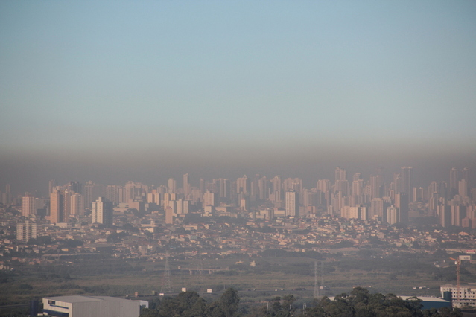
4,6 mil vítimas (Anualmente)

Slide 4
Dados da poluição do ar
Sistema QUALAR (CETESB)
Burocrático acesso das informações.
Recomendações de prevenção é baseado apenas na qualidade do ar.
Área de medição das estações é limitada.

Slide 5
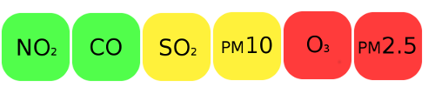
Poluentes
Quem representa essa poluição atmosférica?
Estações medem (Índice) de pelo menos 1 dos poluentes.
Área de interesse: RMSP
Possíveis efeitos vêm desde a tosse até derrames e doenças no coração.

Slide 6
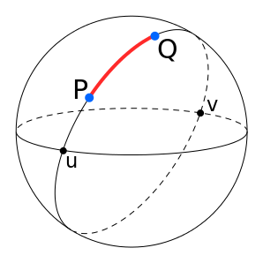
Geodésia
Estudo geográfico da Terra.
Uso do sistema de coordenadas geográficas: Latitude(φ) e Longitude(γ).
Qual a distância entre dois pontos em “linha reta”? (Círculo Máximo)

Slide 7
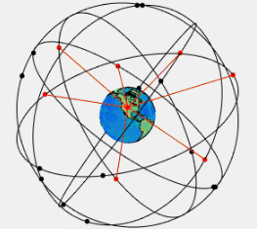
Sistema de Posicionamento Global (GPS)
Obtenção do endereço pelo cruzamento de informações de satélites.

Slide 8



Fórmula de Haversine
Para obter d:
Problema: Qual valor de R? (6356km <= R <= 6378km)
A fórmula assume que a Terra é uma esfera.

Slide 9
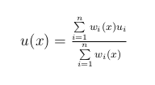
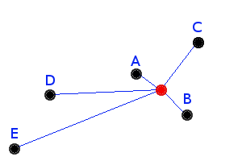

Inverso da Potência das Distâncias
Dado o conjunto [(x1,u(x1)),…,(xn,u(xn))], onde i = 1, 2, …, n, então:

Slide 10
Script Gerador
Feito em Python e indispensável ao app, salva e disponibiliza os dados atualizados.
Estrutura de Dados: Dicionário Ordenado (Nome da Estação, “select”).
Ferramentas: Selenium Web Driver, Beautiful Soup, Protocolo de Transferência de Arquivos (FTP).
Automatização: Cron.

Slide 11

Android
Sistema Operacional Linux para dispositivos móveis.
Instalação via .apk, funcionamento por Java (Máquina Virtual).
Layout: XML
IDE: Android Studio ou Eclipse(ADT).

Slide 12
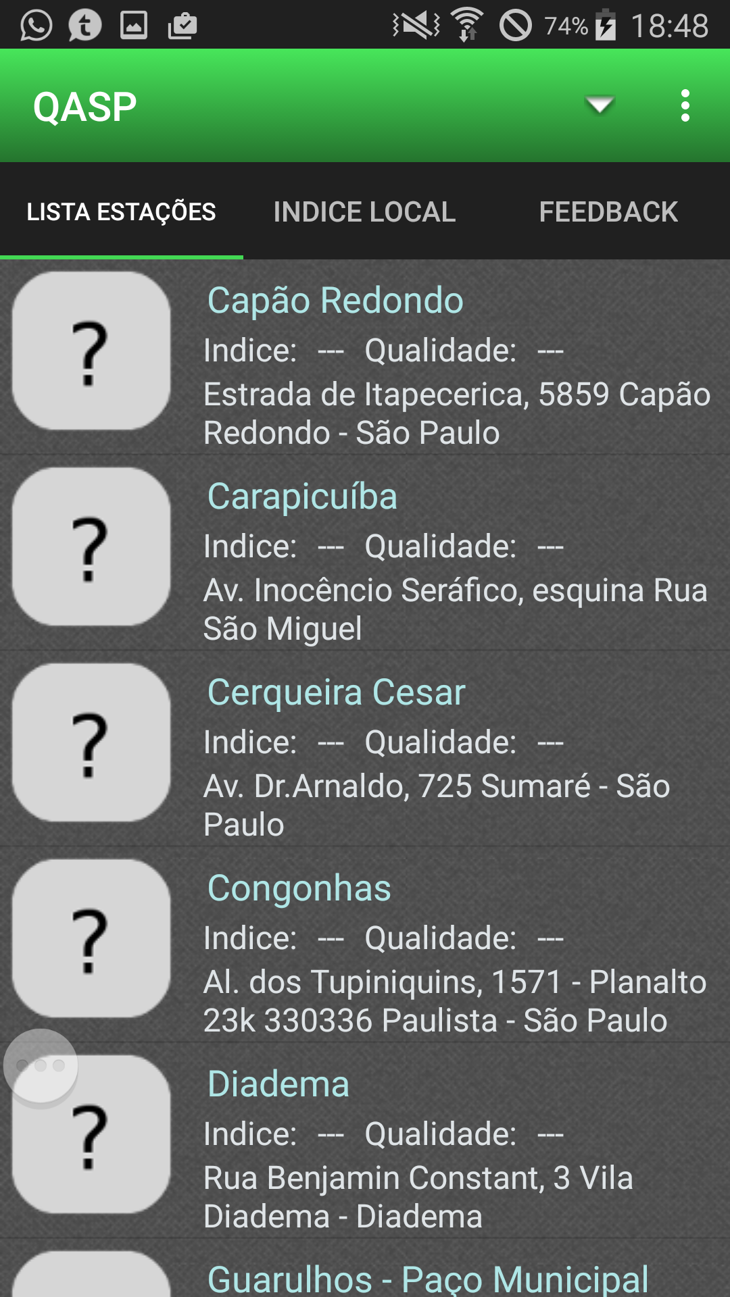

Aplicativo
Ícone:
Versão necessária:
Jelly Bean(4,1 ou mais)

Slide 13
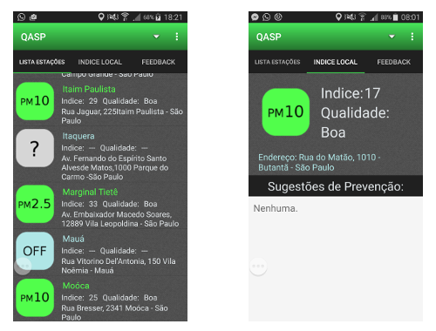

Slide 14
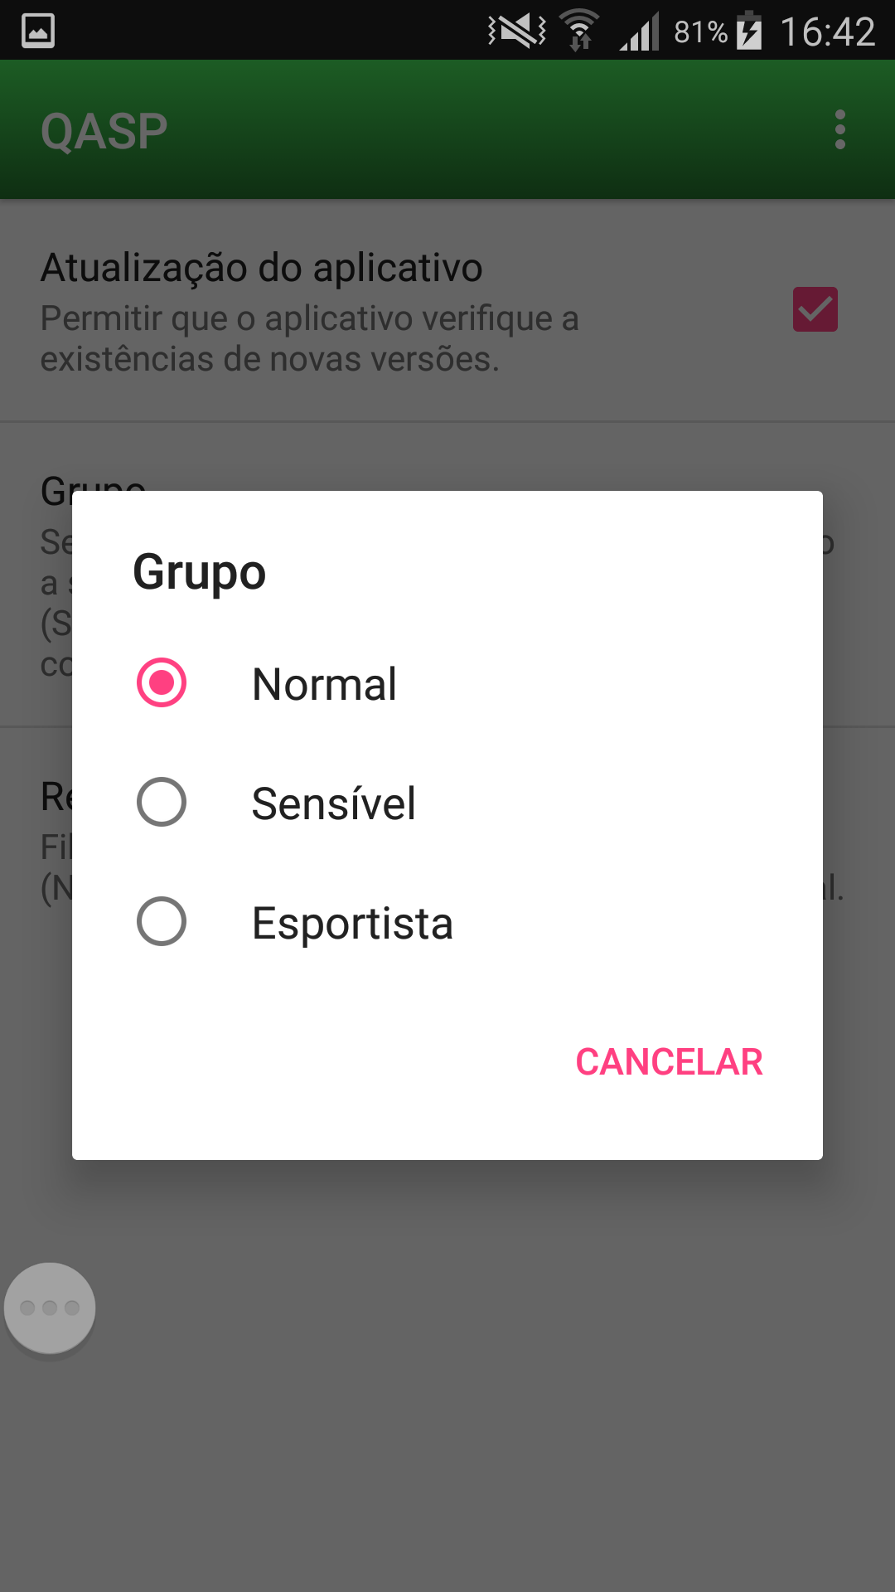
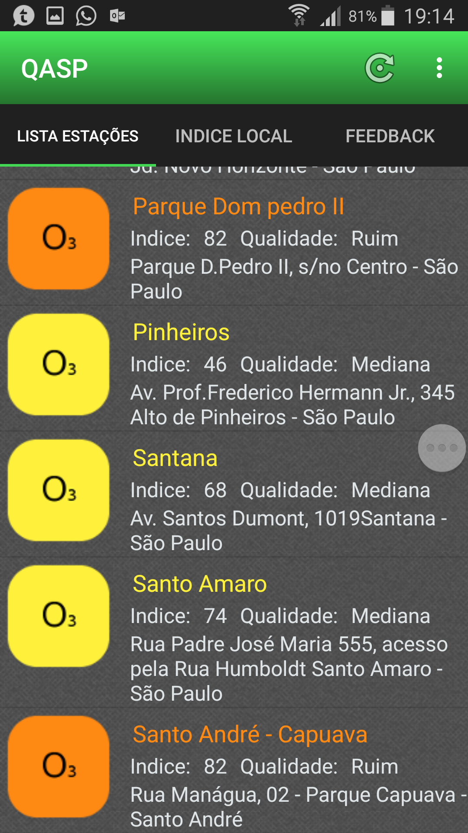

Slide 15
Referências
Poluição do ar é mais fatal que acidente de trânsito em sp, Apr 2014. URL: exame.abril.com.br/mundo/poluicao-do-ar-mata-mais-que-acidente-de-transito-em-sp/
Selenium Web Driver URL: http://www.seleniumhq.org/projects/webdriver/
Beautiful Soup. URL: exame.abril.com.br/mundo/poluicao-do-ar-mata-mais-que-acidente-de-transito-em-sp/.
Qualar. URL: http://ar.cetesb.sp.gov.br/qualar/
Android Studio. URL: https://developer.android.com/studio/index.html?hl=pt-br

